Slide 1
Инженерный проект Анализ балки
Подготовил
Студент 201-324 группы
Пересторонин Аким

Slide 2
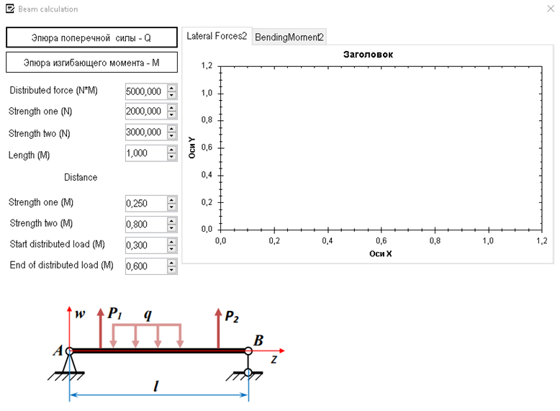
Интерфейс.
Наличие графиков.
Поля ввода данных.
Кнопки для вычислений.

Slide 3

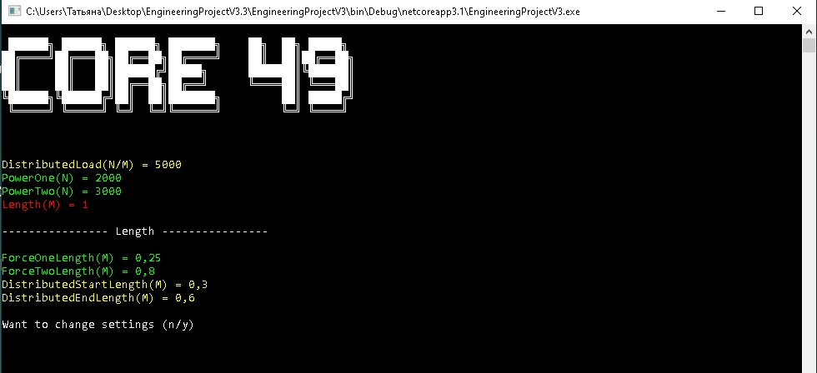
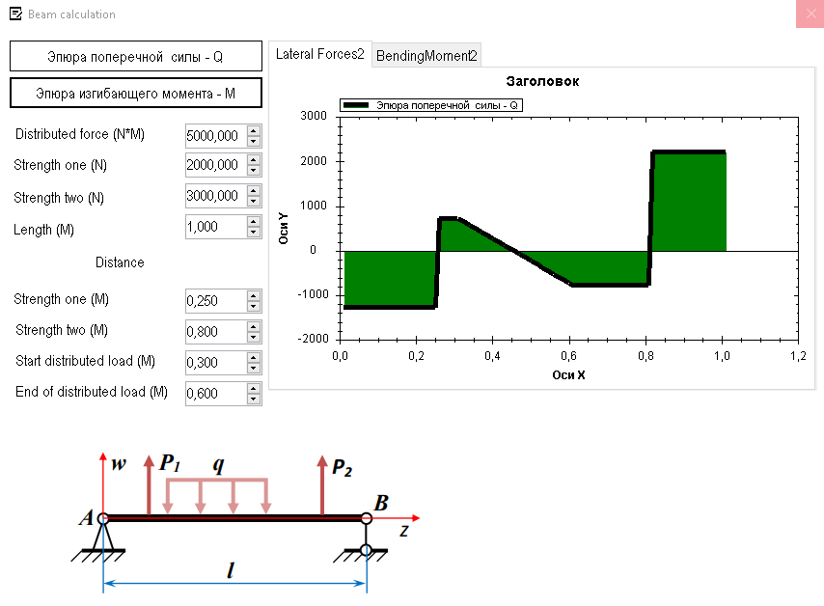
Использование
Задать силы.
Построить.
Есть возможность сброса.

Slide 4
Вопросы?

